Slide 1

Ma présentation et mon parcours :
Je m’appelle Quach Tri Tin, j’ai 22 ans, je suis d’origine Vietnamien Chinois, je vis dans les banlieues de Lyon, à Décines, pour être plus précis.
Après avoir obtenu mon baccalauréat dans le domaine Scientifique, je me suis orienté en Informatique.
Je suis donc rentré à la fac pour obtenir ma licence Informatique.
Au jour d’aujourd’hui, j’ai obtenu ma licence. Je n’ai malheureusement pas eu l’occasion de faire un stage de fin d’année à cause des derniers événement (Covid-19), cependant, le stage a été remplacé par un projet personnel.
J’ai donc décidé de poursuivre mes études en alternance dans l’écoles 2i Tech Academy en tant que Développeur Concepteur d’Application.
Je suis actuellement en recherche active d’une alternance !
En dehors de tout ça, je suis une personne de très optimiste, bien que j’ai un grand manque de confiance en moi.
Mon plus grand défaut ? C’est probablement aussi ma plus grande qualité, la polyvalence, je m’explique, depuis mon très jeune âge, j’ai appris et fais pleins de choses ! Mais je ne suis jamais allez au bout des choses là.
Piqure de rappel : a chaque fois ou il y a des cartes, c’est comme on a dit ce matin , faire comme dans ton projet du vin, pour montrer que tu sais faire truquer une carte
PS : j’ai commencé à noté des trucs mais tout est à revoir et à travailler heiiin !!!

Slide 2

MENU
Formation
Formation
Formation
Formation
Formation
Formation

Slide 3
Mes qualités et défauts :
Mes qualités ? Même si je ne cesse de toujours continuer à les développer, mes principales qualités sont :
Ma patience
Mon ouverture d’esprit
Mon esprit d’équipe
Mon autonomie
Pour ce qui est de mes défauts... , je suis timide, je manque de confiance en moi,

Slide 4
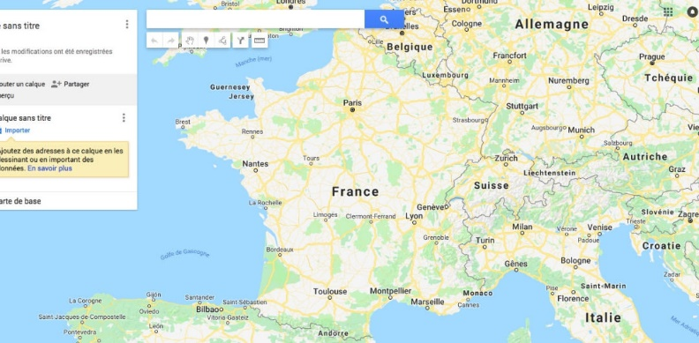
Mes compétences et expériences professionnelles :
Projet école et perso
Tu fais une liste des projets que tu as fait et après tu fais comme pour les loisirs, en cliquant sur un mot ça déroulera le développement de chaque projet le pourquoi du comment, les conditions, les dates, les moyens utilisé, les temps de création ect tu explique par A +B
Job d ’été
Tu fais aussi la liste des jobs d’été et n’oublie pas de mettre la carte pour montrer les lieu ou tu as travaillé (comme pour ton projet des vins)

Slide 5
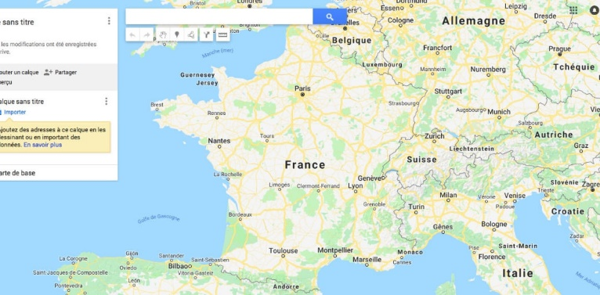
Mes Formations :
2I Tech Academy : 2020 – 2022
Formation titre professionnel : Concepteur Développeur d’Application
Université Claude Bernard : 2016 – 2020
Licence : Informatique
Lycée Charlie Chaplin : 2014 – 2016
Baccalauréat : Scientifique, option « Informatique science du numérique »

Slide 6
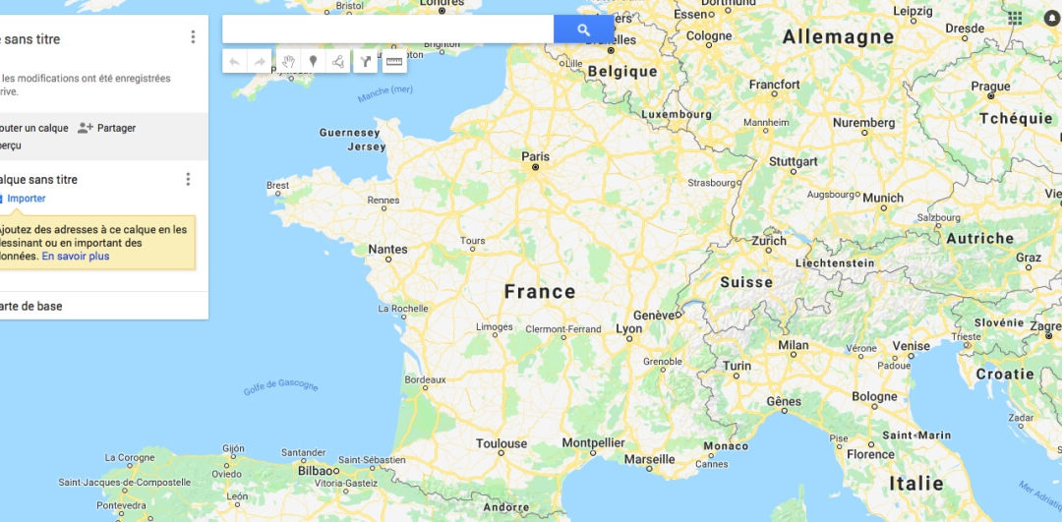
Mes centres d’intérêts : (liste)
Le sport
La musculation
Le volley
Les voyages
Le voyages fait
Vietnam
Etat Unis
Espagne
Angleterre
Les voyages à faire
Japon
Corée
Canada
La culture asiatique
Les animations japonaise
Les paysages
La culture
Les jeux vidéo
Les jeux mobiles
Les jeux Japonais
La nourriture

Slide 7
Mes centres d’intérêts : (détails)
Piqure de rappel : ces développements se font en déroulant comme on a dit ce matin, en cliquant sur le mot musculation par exemple le texte de développement se déroule
Je fais de la musculation depuis 1 an et demi maintenant, j’ai pour but d’acquérir de la confiance en moi, de l’autonomie hormis les raisons personnelles et blablabla
Le volley me permettait de garder un esprit d’équipe adapté a toutes situations (stress, compétition, panique) blablabla, j’ai fait du volley pendant ma scolarité , a ce jour j’ai malheureusement arrêté ce sport.
J’aime voyager, car j’aime observer d’autre paysage, je suis plutôt curieux et j’aime découvrir, je suis déjà allé au Vietnam et aux états unis, car j’ai de la famille, et je suis allé en Espagne avec l’école. blablabla
J’aimerais pouvoir voyager, certains endroits plus que d’autre, en autonomie, pour développer mon anglais ma curiosité blablabla
Les animations Japonaises sont vraiment d’un tel niveau de graphisme, beauté, de travail, que je ne peux qu’être impressionné par ce type d’oeuvre cinématographique blablabla
Les jeux mobiles sont très présent dans mon quotidien, cela me permet de développer mon sens tactique blablabla

Slide 8
Mes Formations :
2I Tech Academy : 2020 – 2022
Formation titre professionnel : Concepteur Développeur d’Application
Université Claude Bernard : 2016 – 2020
Licence : Informatique
Lycée Charlie Chaplin : 2014 – 2016
Baccalauréat : Scientifique, option « Informatique science du numérique »

